Slide 2
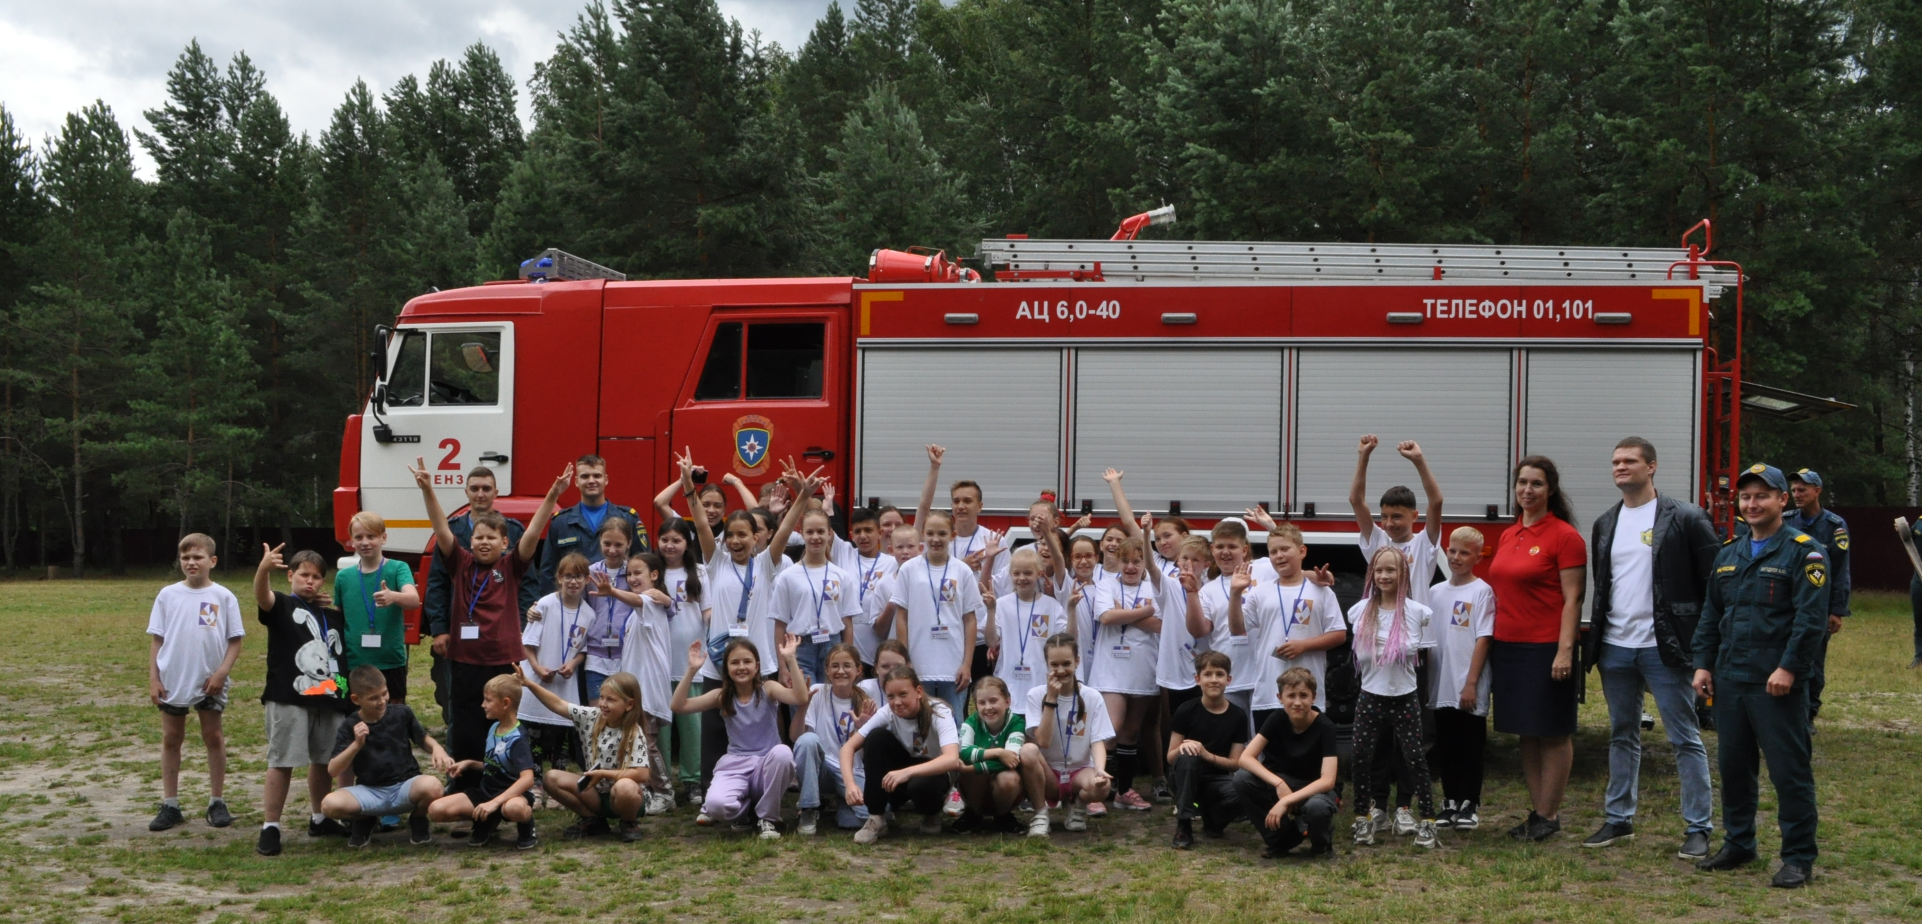
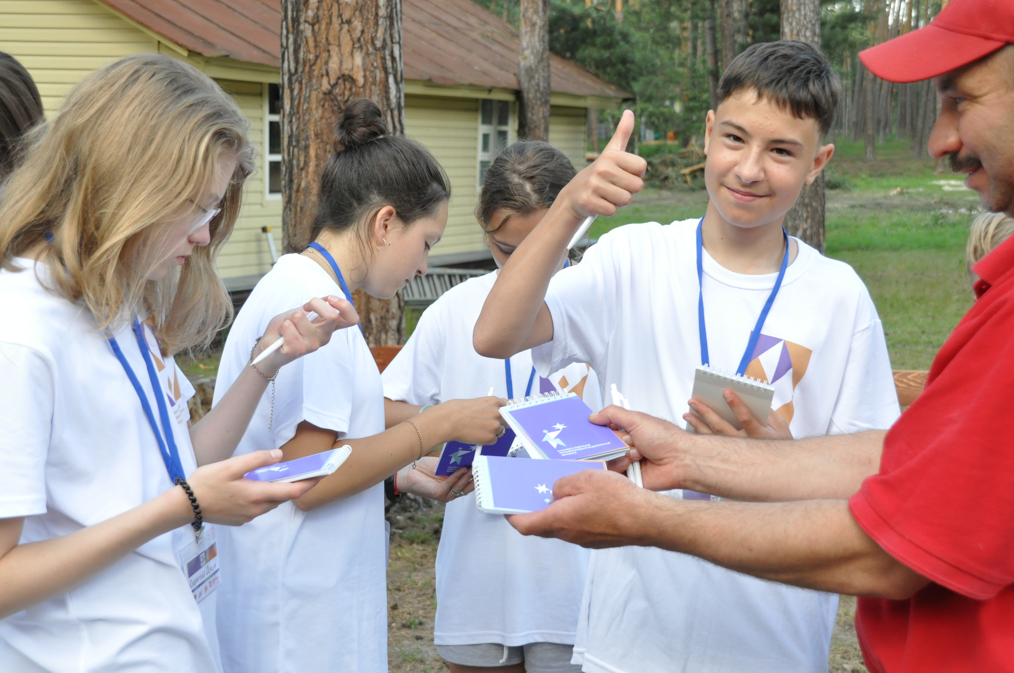
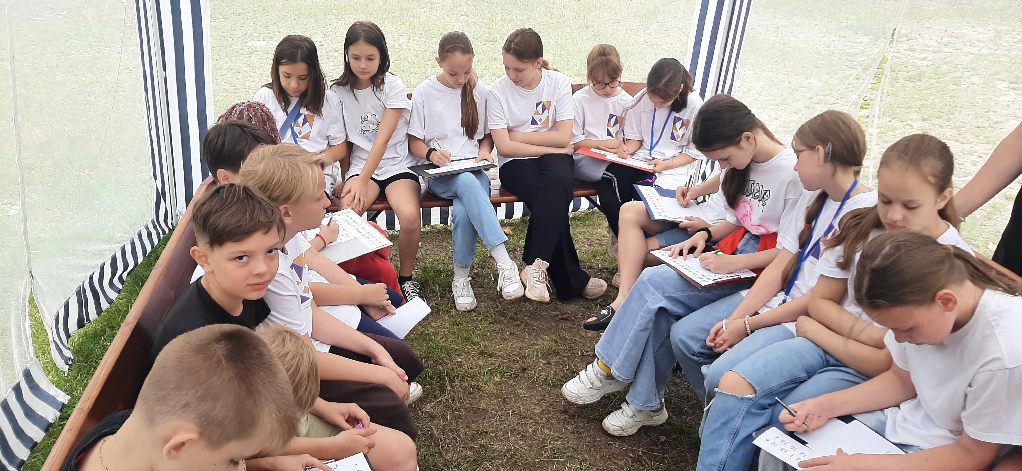
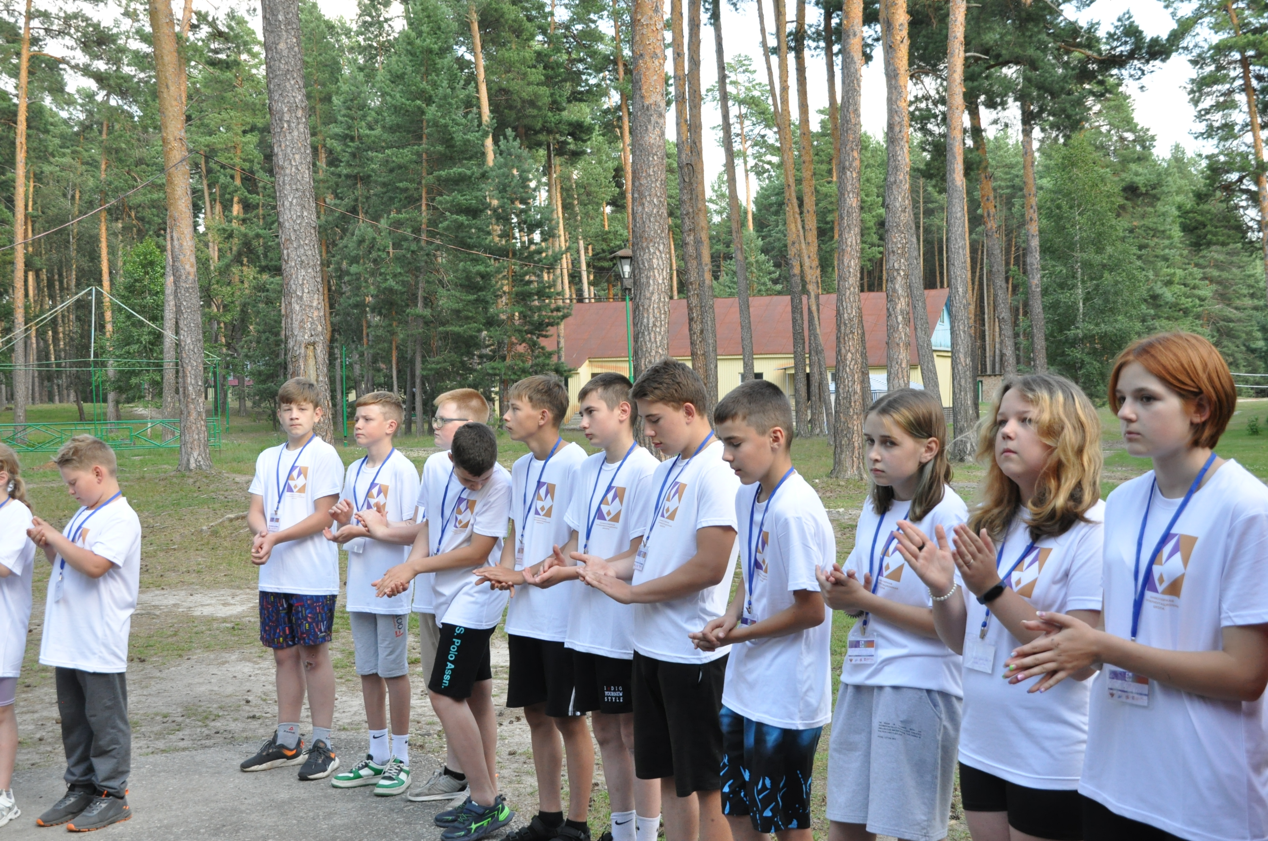
Образовательная практика
«Профессия: пожарный»
Цель: обеспечение профессионального самоопределения учащихся через знакомство с профессией пожарного
Задачи:
- формирование начальных знаний по основным компетенциям пожарной подготовки;
- развитие качеств, необходимых при действиях в чрезвычайных ситуациях, экстремальных условиях, службе в Вооруженных Силах РФ, в противопожарной службе, подразделениях МЧС;
- развитие ключевых компетенций учащихся для последующей успешной профессиональной деятельности (критическое мышление и адаптивность, умение решать проблемы в меняющихся условиях и др.);
- формирование гражданской позиции, заботливого отношения к людям, доброжелательности, чувства личной ответственности за организацию деятельности коллектива;
- воспитание ответственного отношения к здоровью и формирование навыков здорового образа жизни.
Целевая аудитория:
учащиеся 12-16 лет

Slide 3
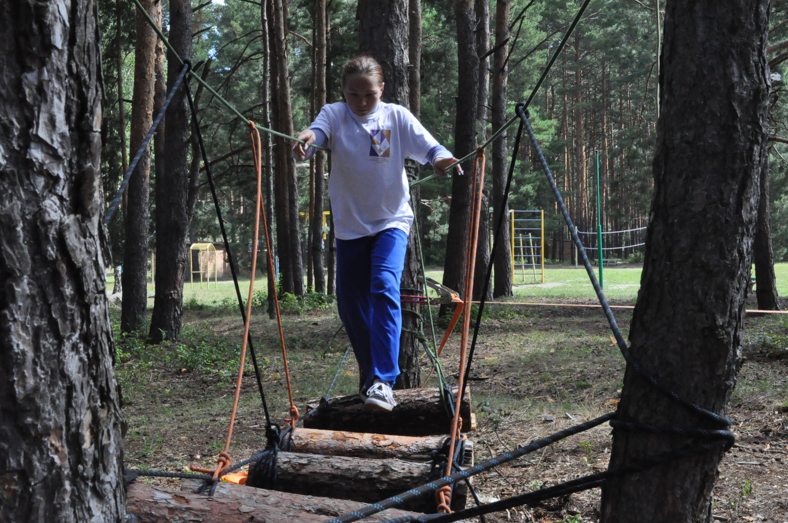
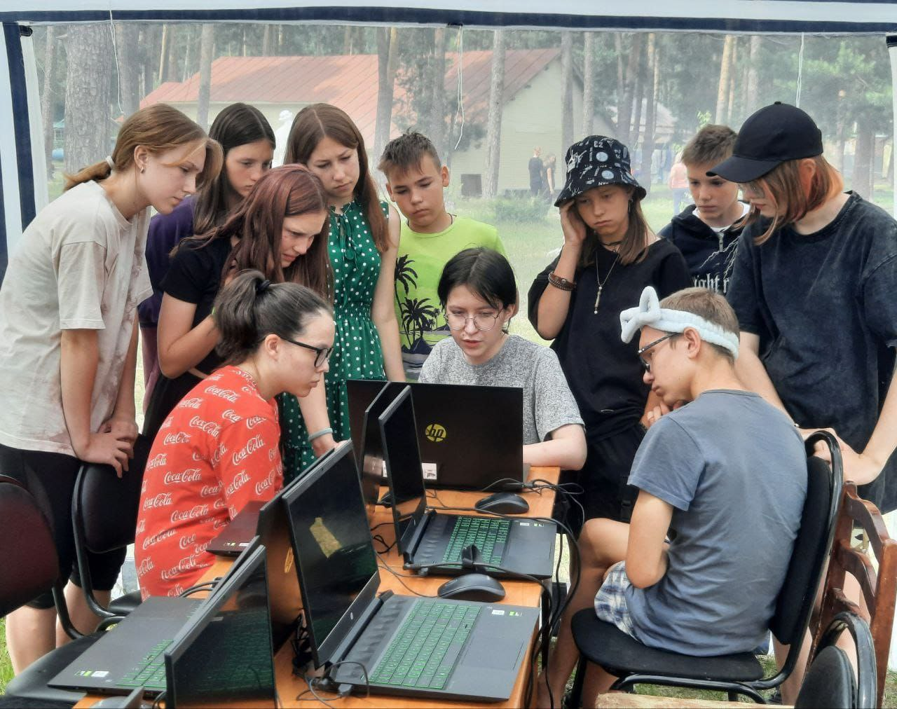
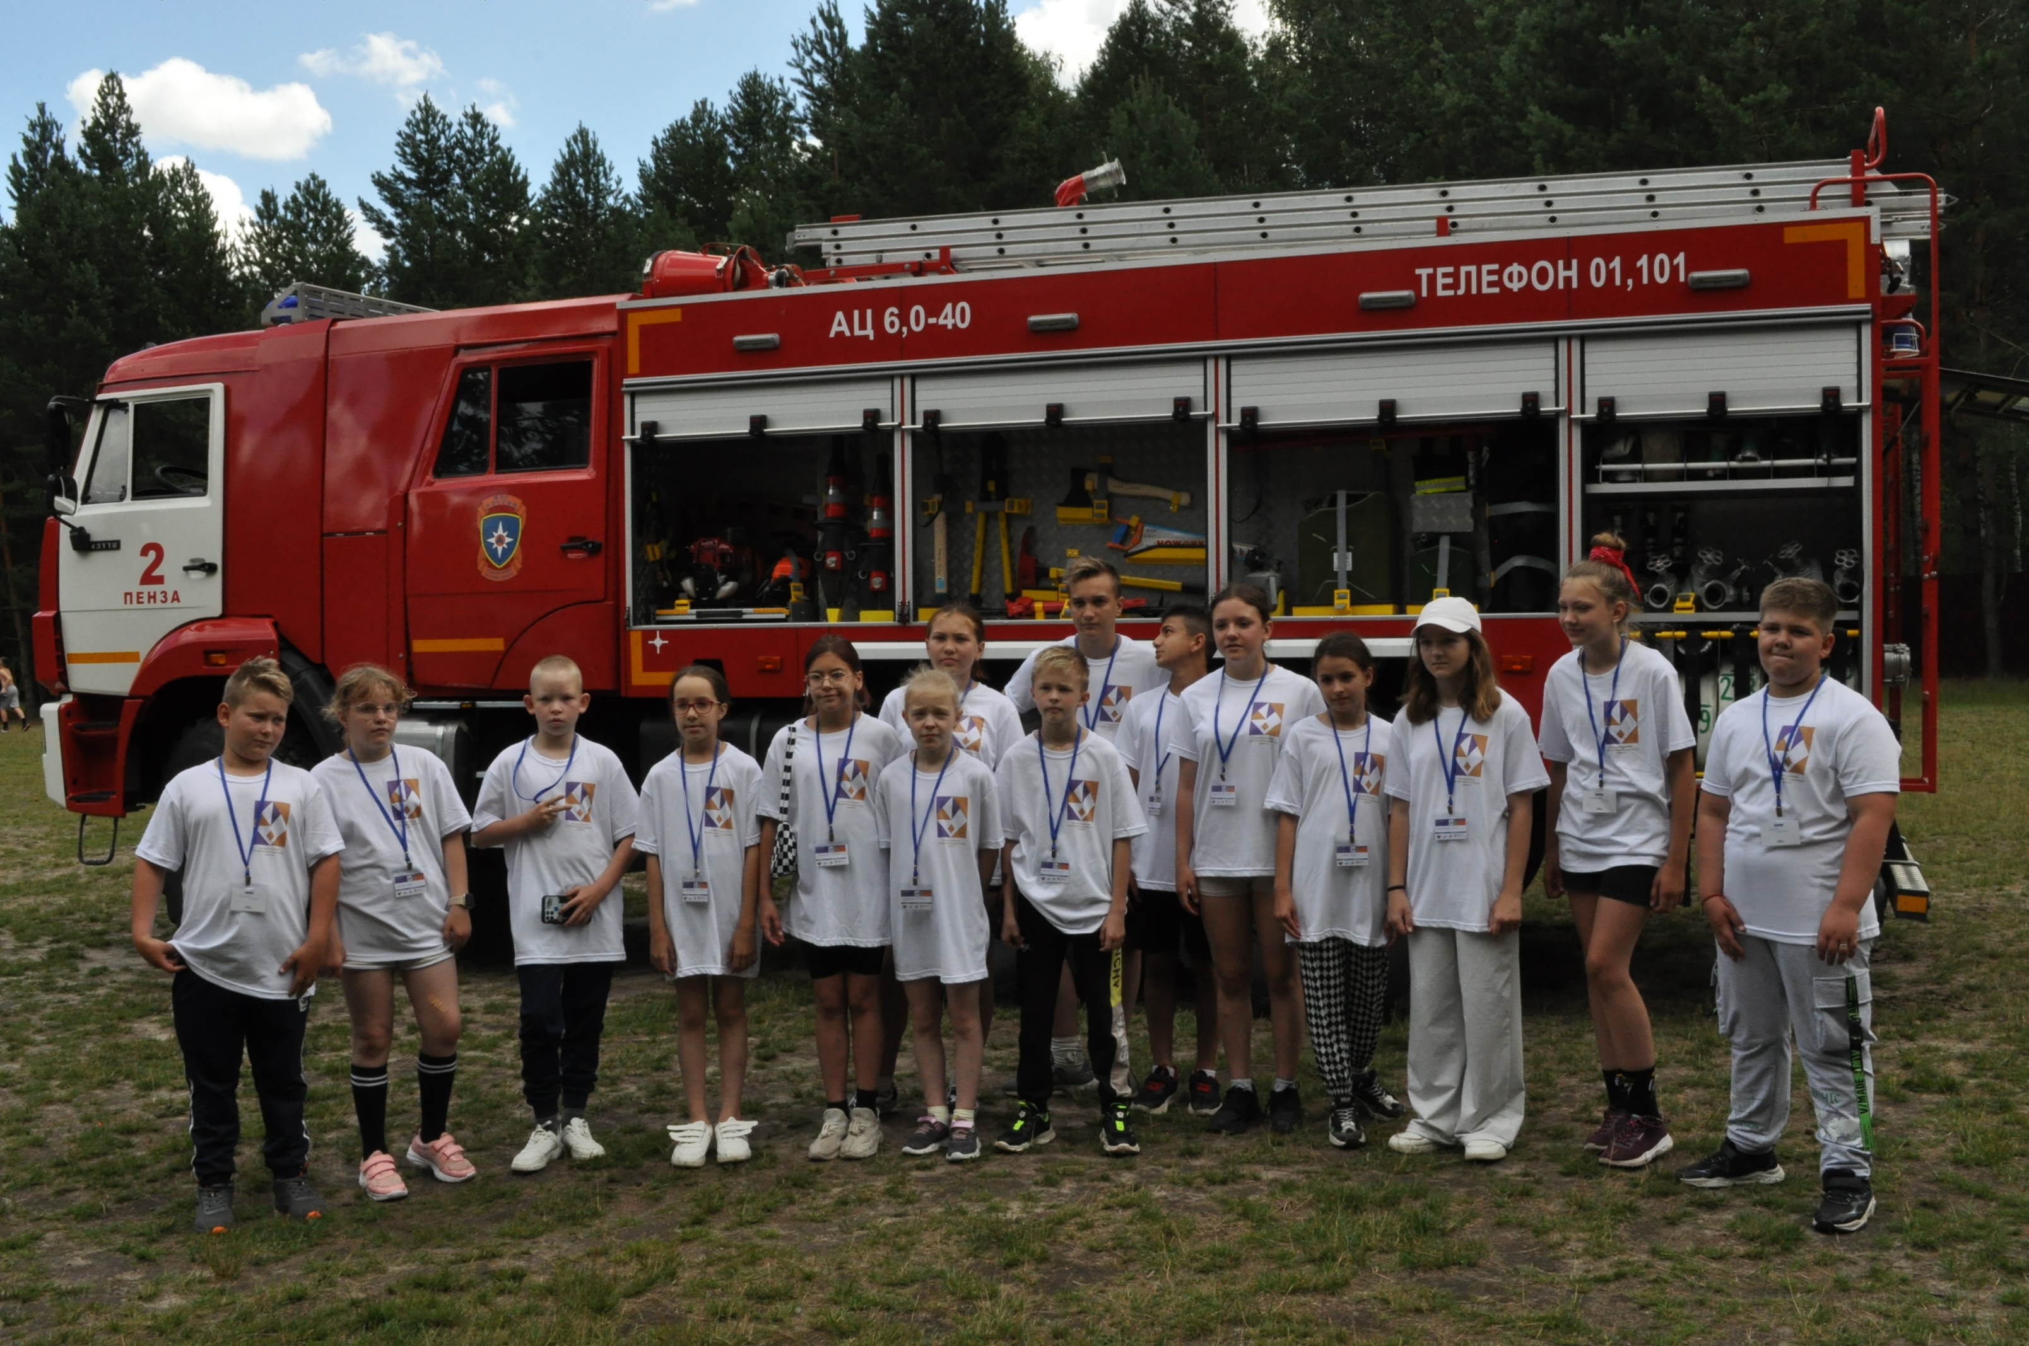
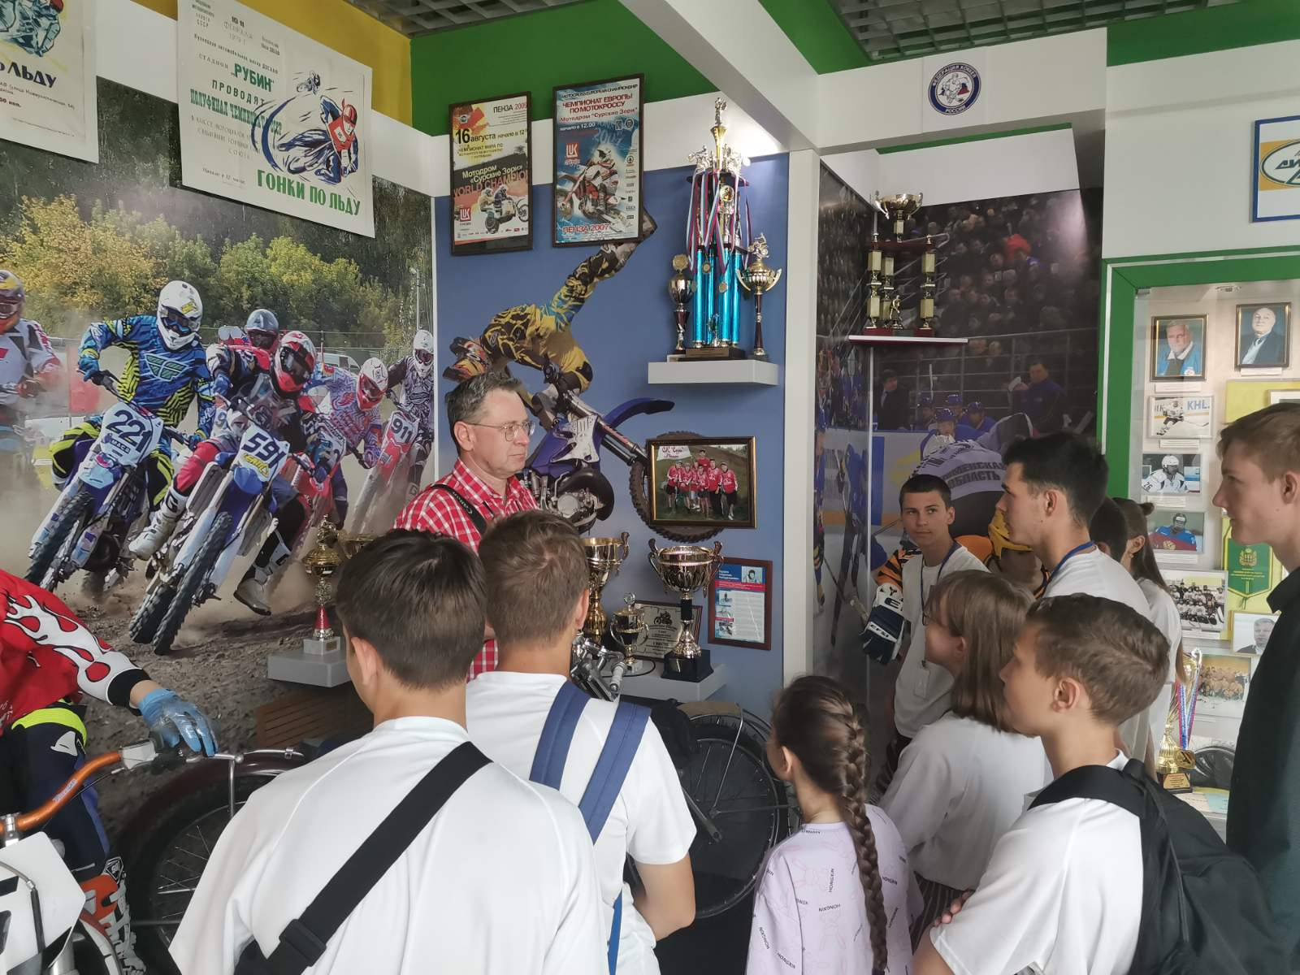
Образовательная практика
«Профессия: пожарный»
Наши партнеры
Пензенский пожарно-спасательный центр
Федерация спортивного туризма Пензенской области
Пензенское областное отделение ВДПО
Музей спорта Пензенской области

Slide 4
Образовательная практика
«Профессия: пожарный»
Здоровьесберегающие технологии
Личностно ориентированные технологии
Технология развивающего обучения
Профессиональные пробы
Технология сотрудничества

Slide 5
Профессиональная проба
Этапы пробы | Деятельность учащихся | Деятельность педагога
Вводно-ознакомительный этап | До начала реализации программы | Определение интересов, увлечений учащихся, их отношения к различным сферам профессиональной деятельности.
Подготовительный этап | Ознакомление с общей информацией о профессиях отрасли. Приобретение теоретических знаний. | Накопление информации об учащихся, направленное на выявление их знаний и умений в области профессиональной деятельности.
Практический этап | Приобретение опыта реализации элементов профессиональной деятельности | Осуществление комплекса теоретических и практических заданий, моделирующих основные характеристики профессии
Заключительный (рефлексивный) этап | Анализ и осмысление результатов работы. Заполнение Листа оценки успешности/неуспешности прохождения профессиональной пробы. | Подведение итогов деятельности. Оказание помощи в построении индивидуального образовательного и профессионального маршрутов.

Slide 6
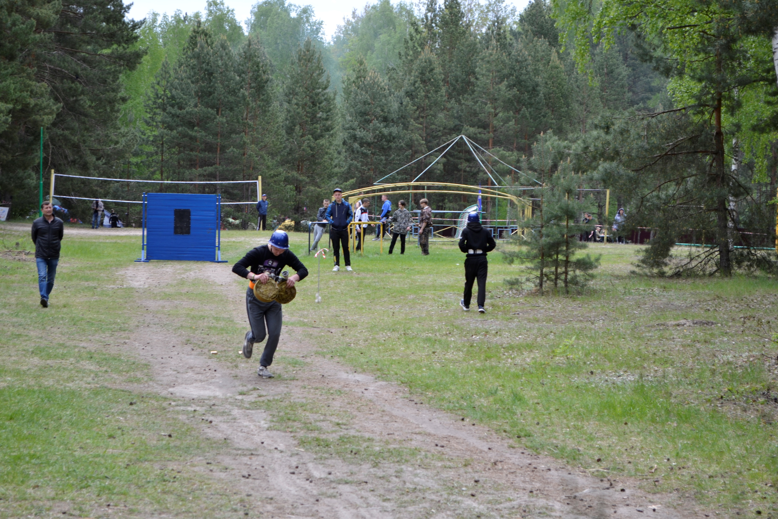
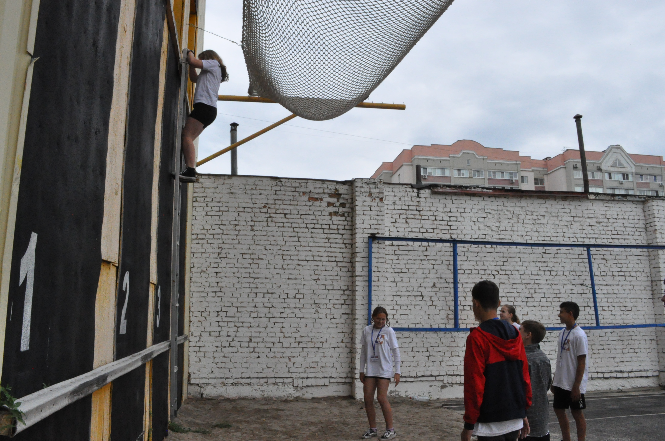
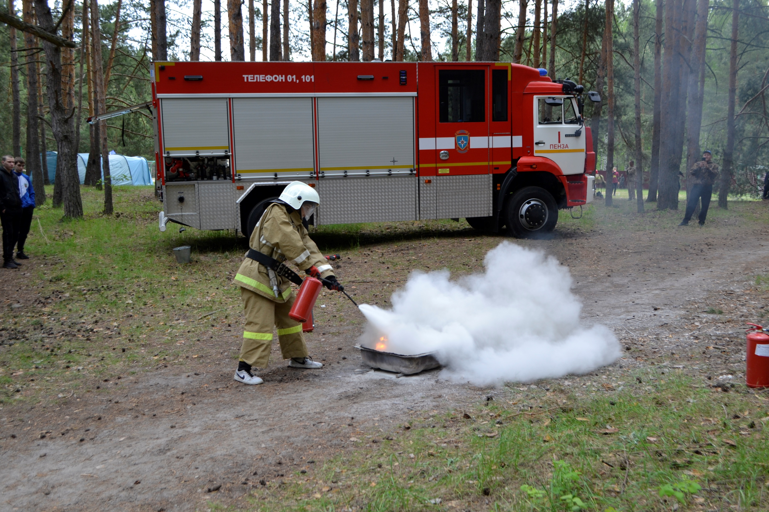
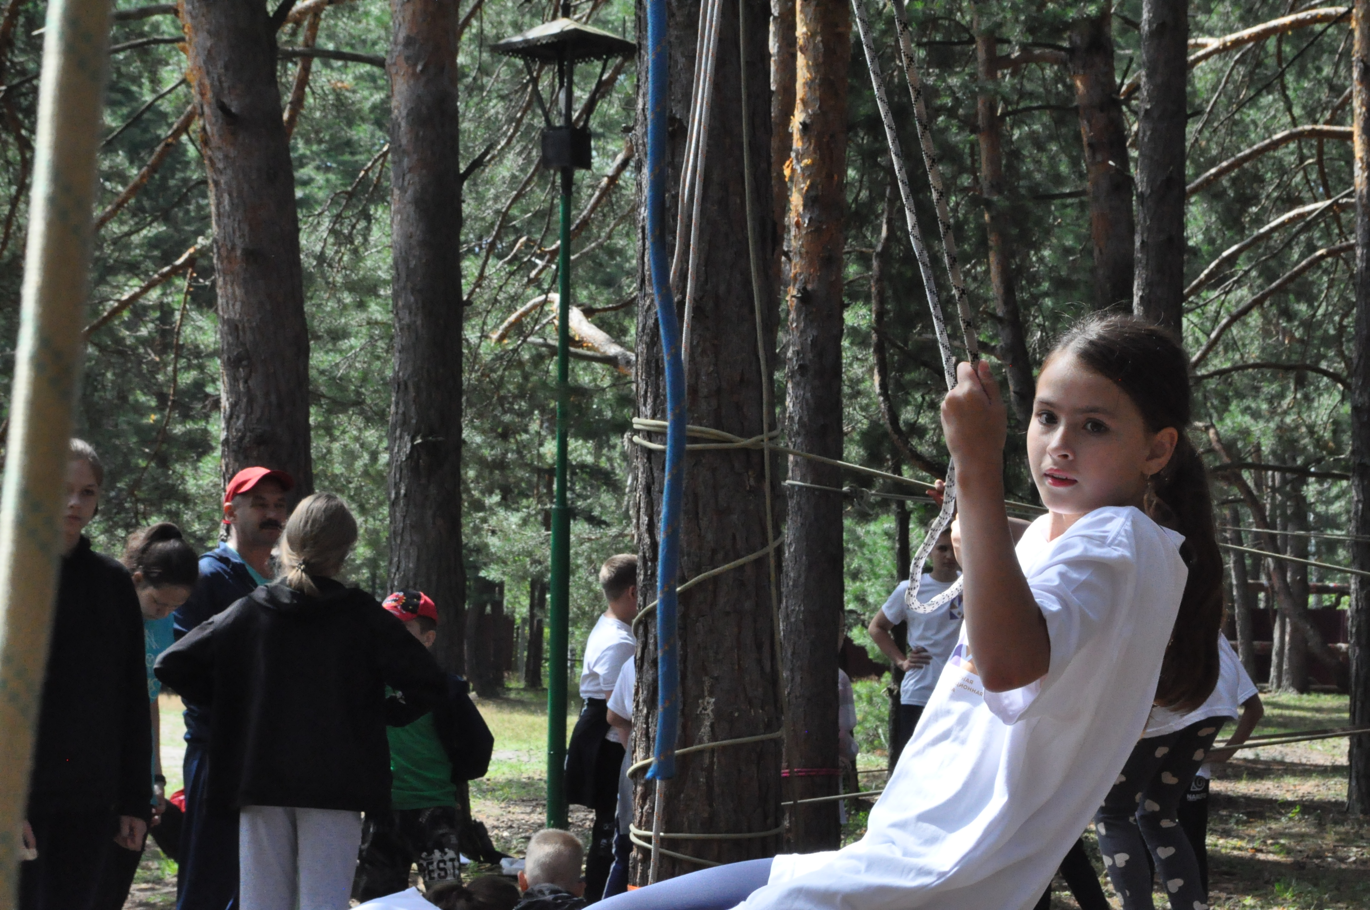
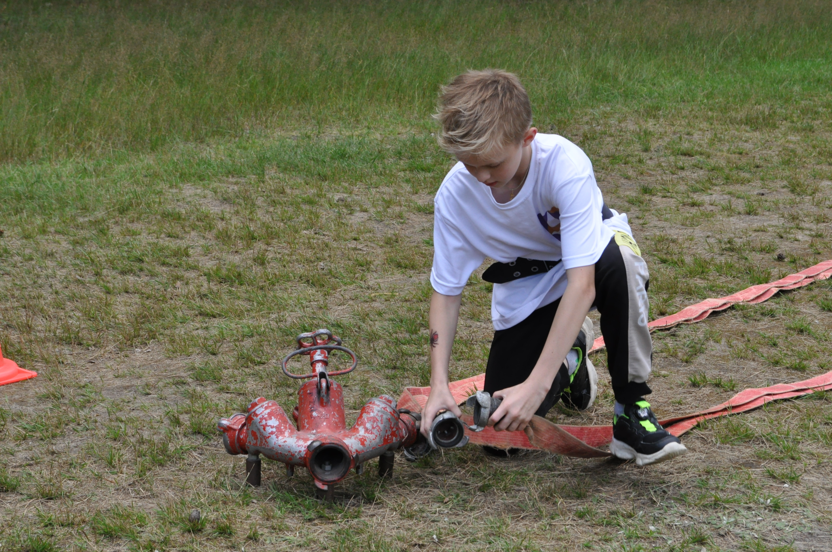
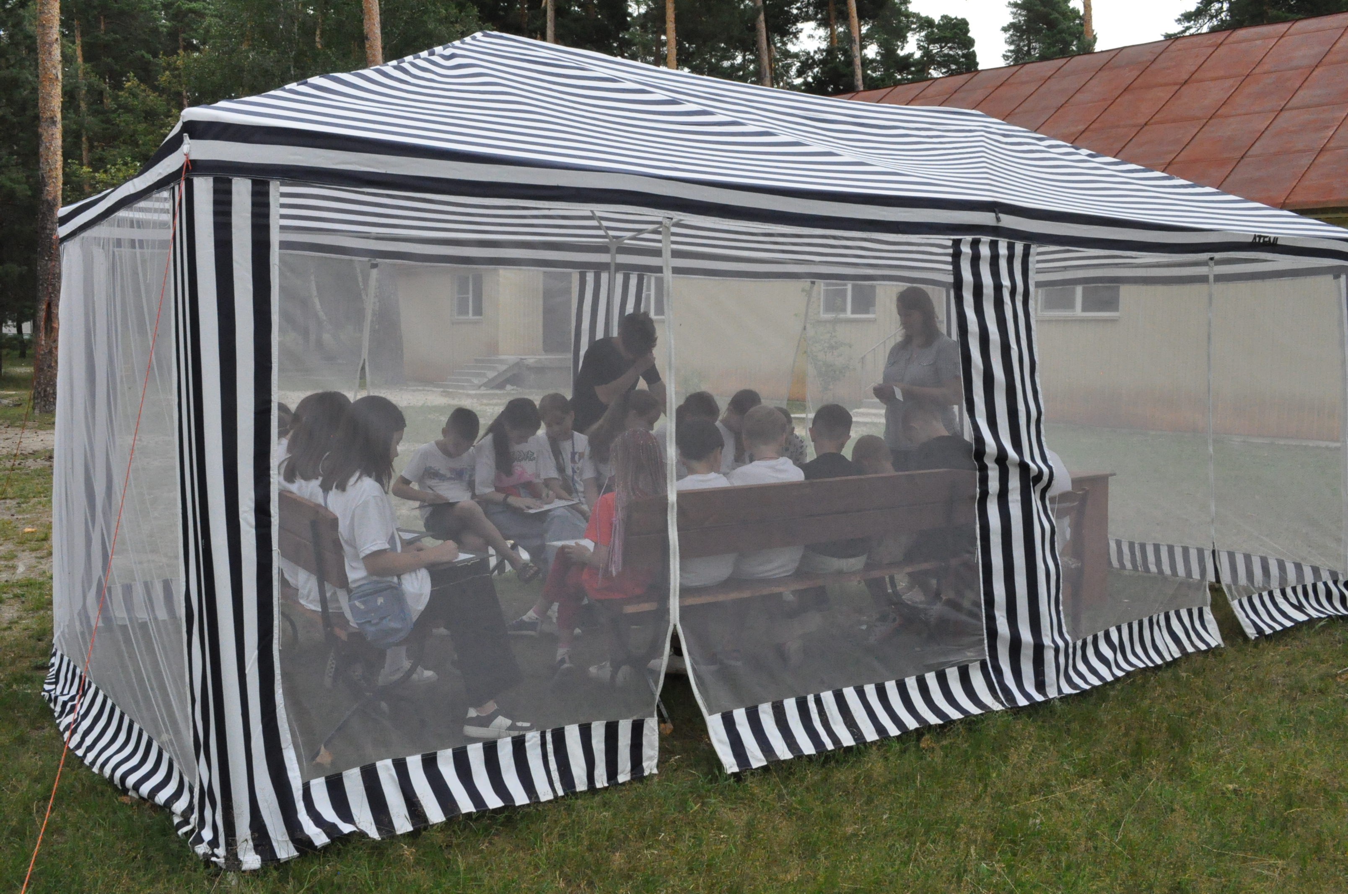
Профессиональная проба: алгоритм действий
Осмысление происходящего
Цель, реализация, эмоциональное отношение
Понимание своей роли в решении проблемы
Оценка своих возможностей
Оценка вариантов решения проблемы
Выбор своего варианта действий
Реальные действия, направленные на решение проблемы
Волевые усилия
Анализ своих действий
Рефлексия
Проектирование своих действий в дальнейшем
Саморазвитие

Slide 7
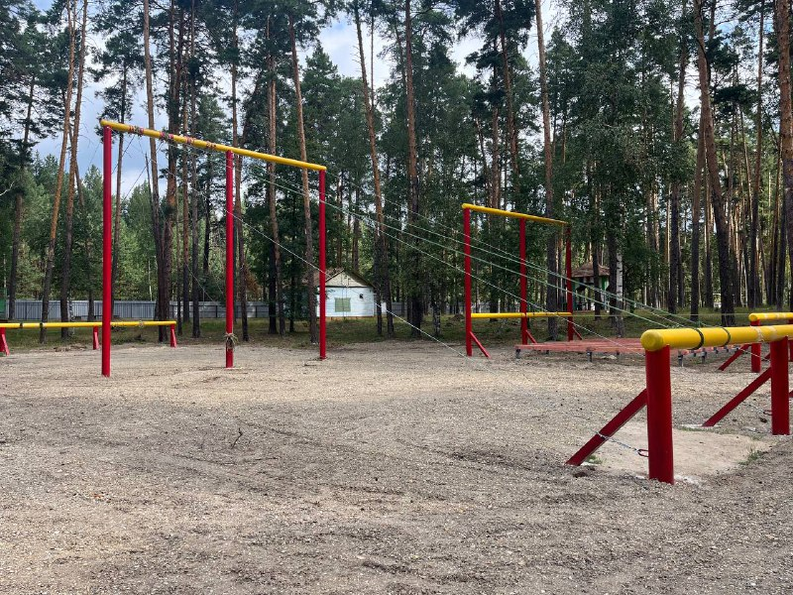
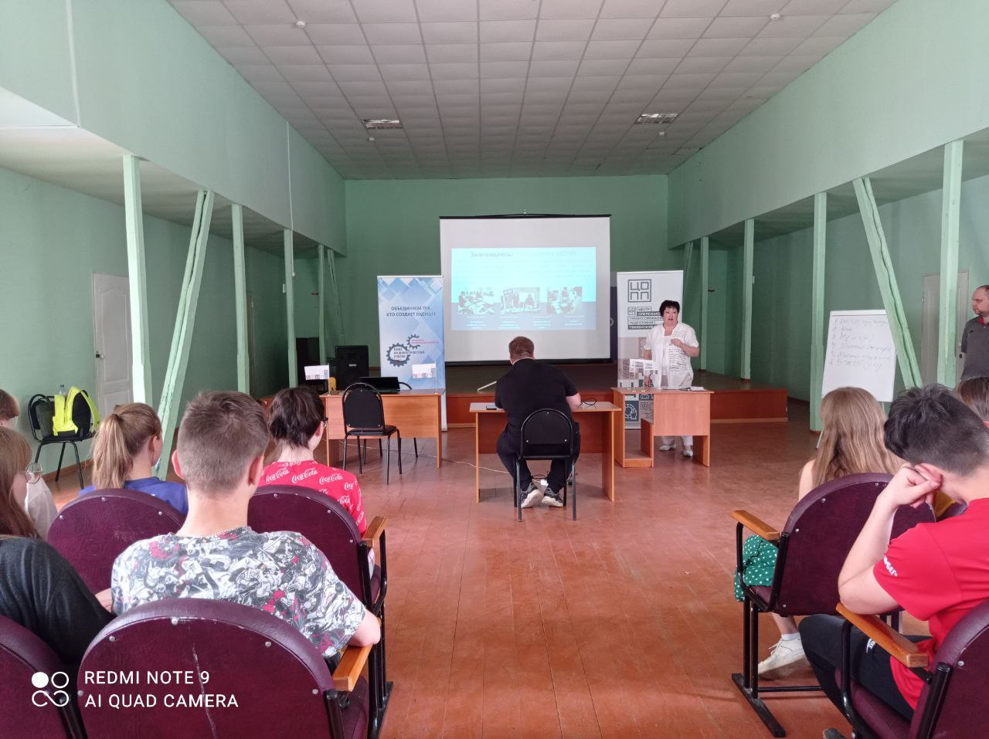
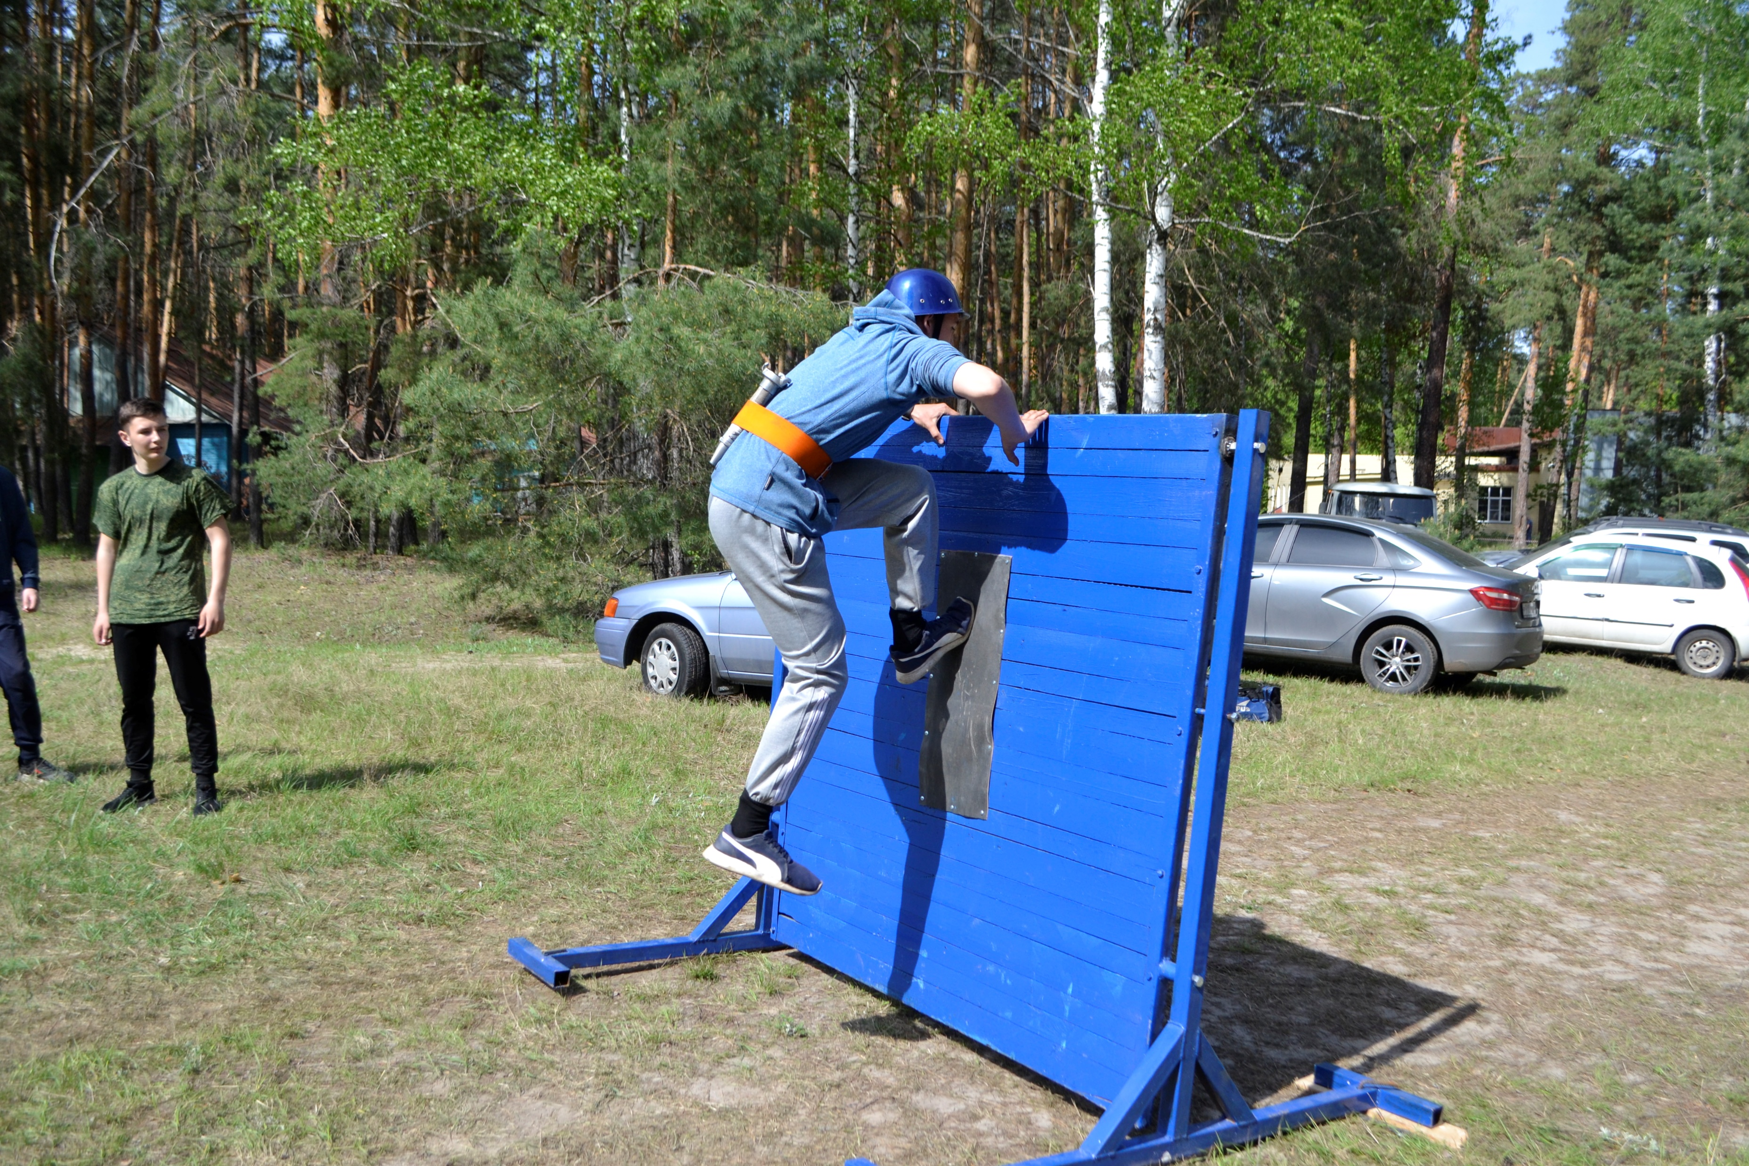
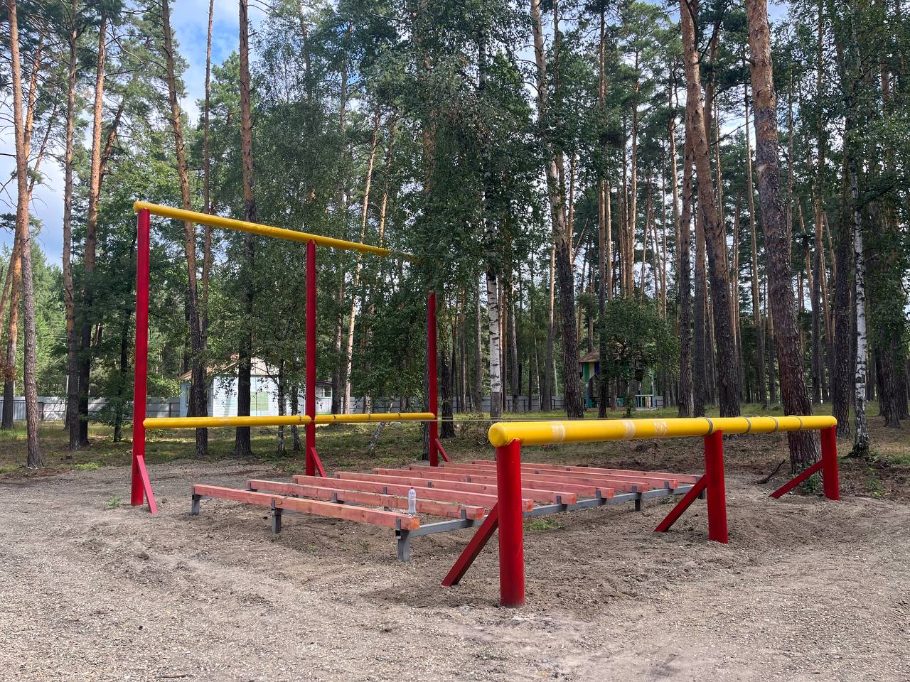
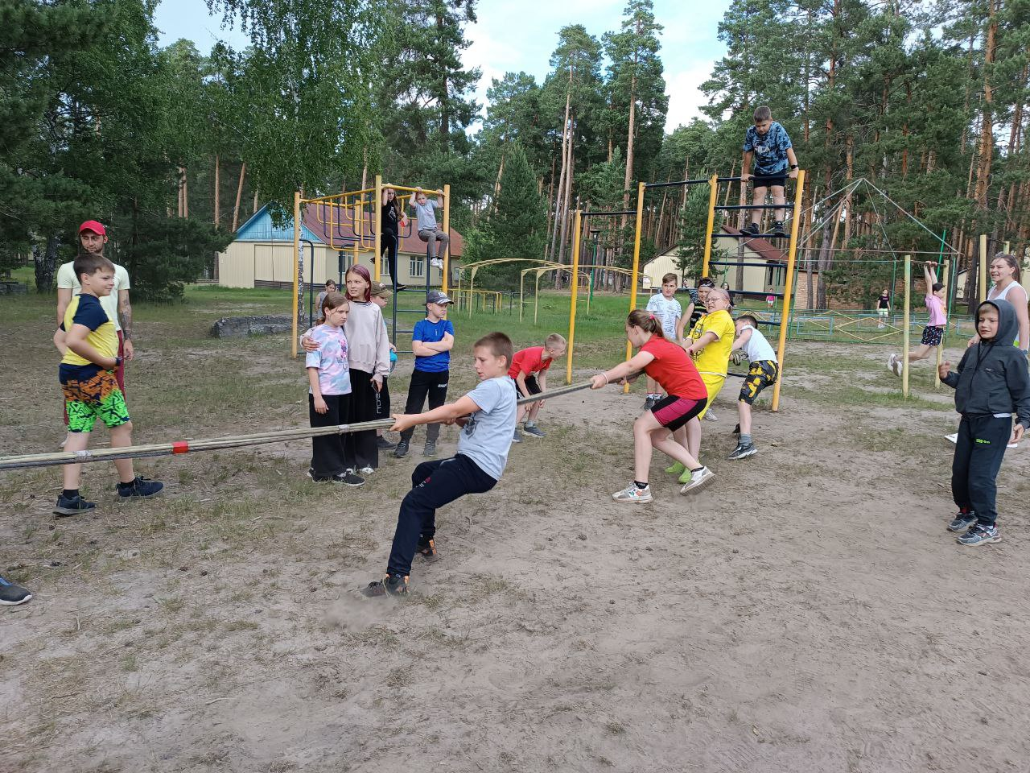
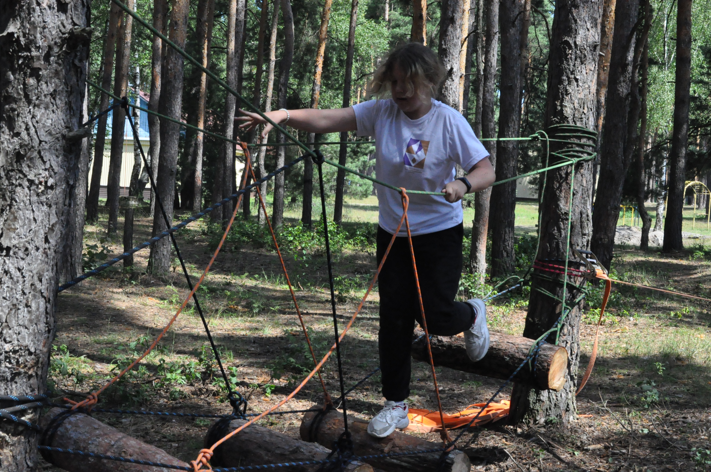
Образовательная практика
«Профессия: пожарный»
Материально-техническая база

Slide 8
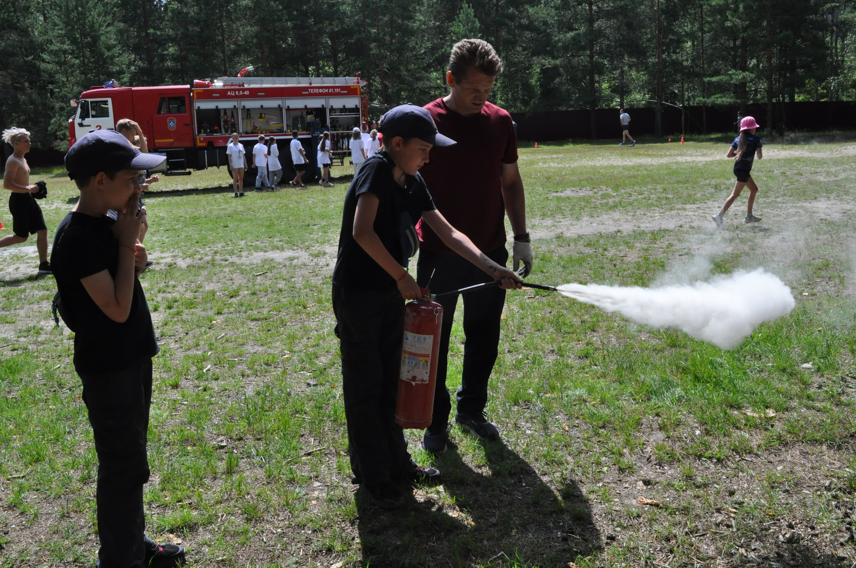
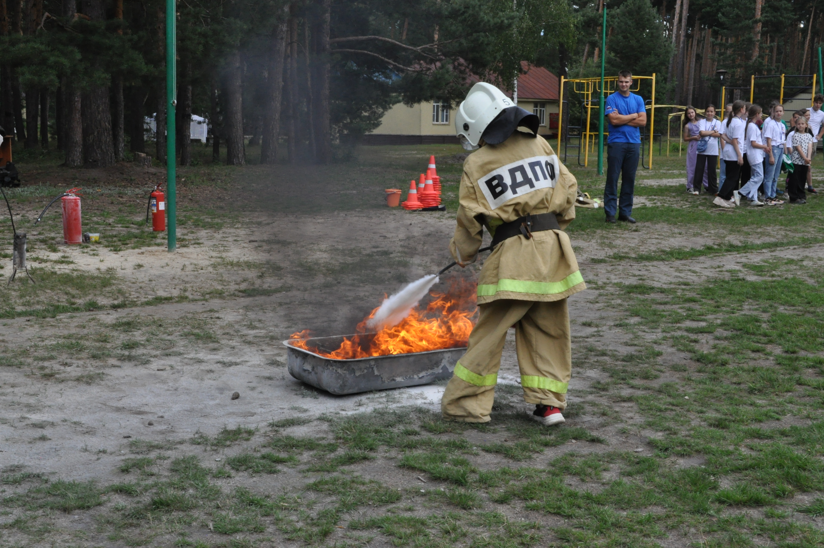
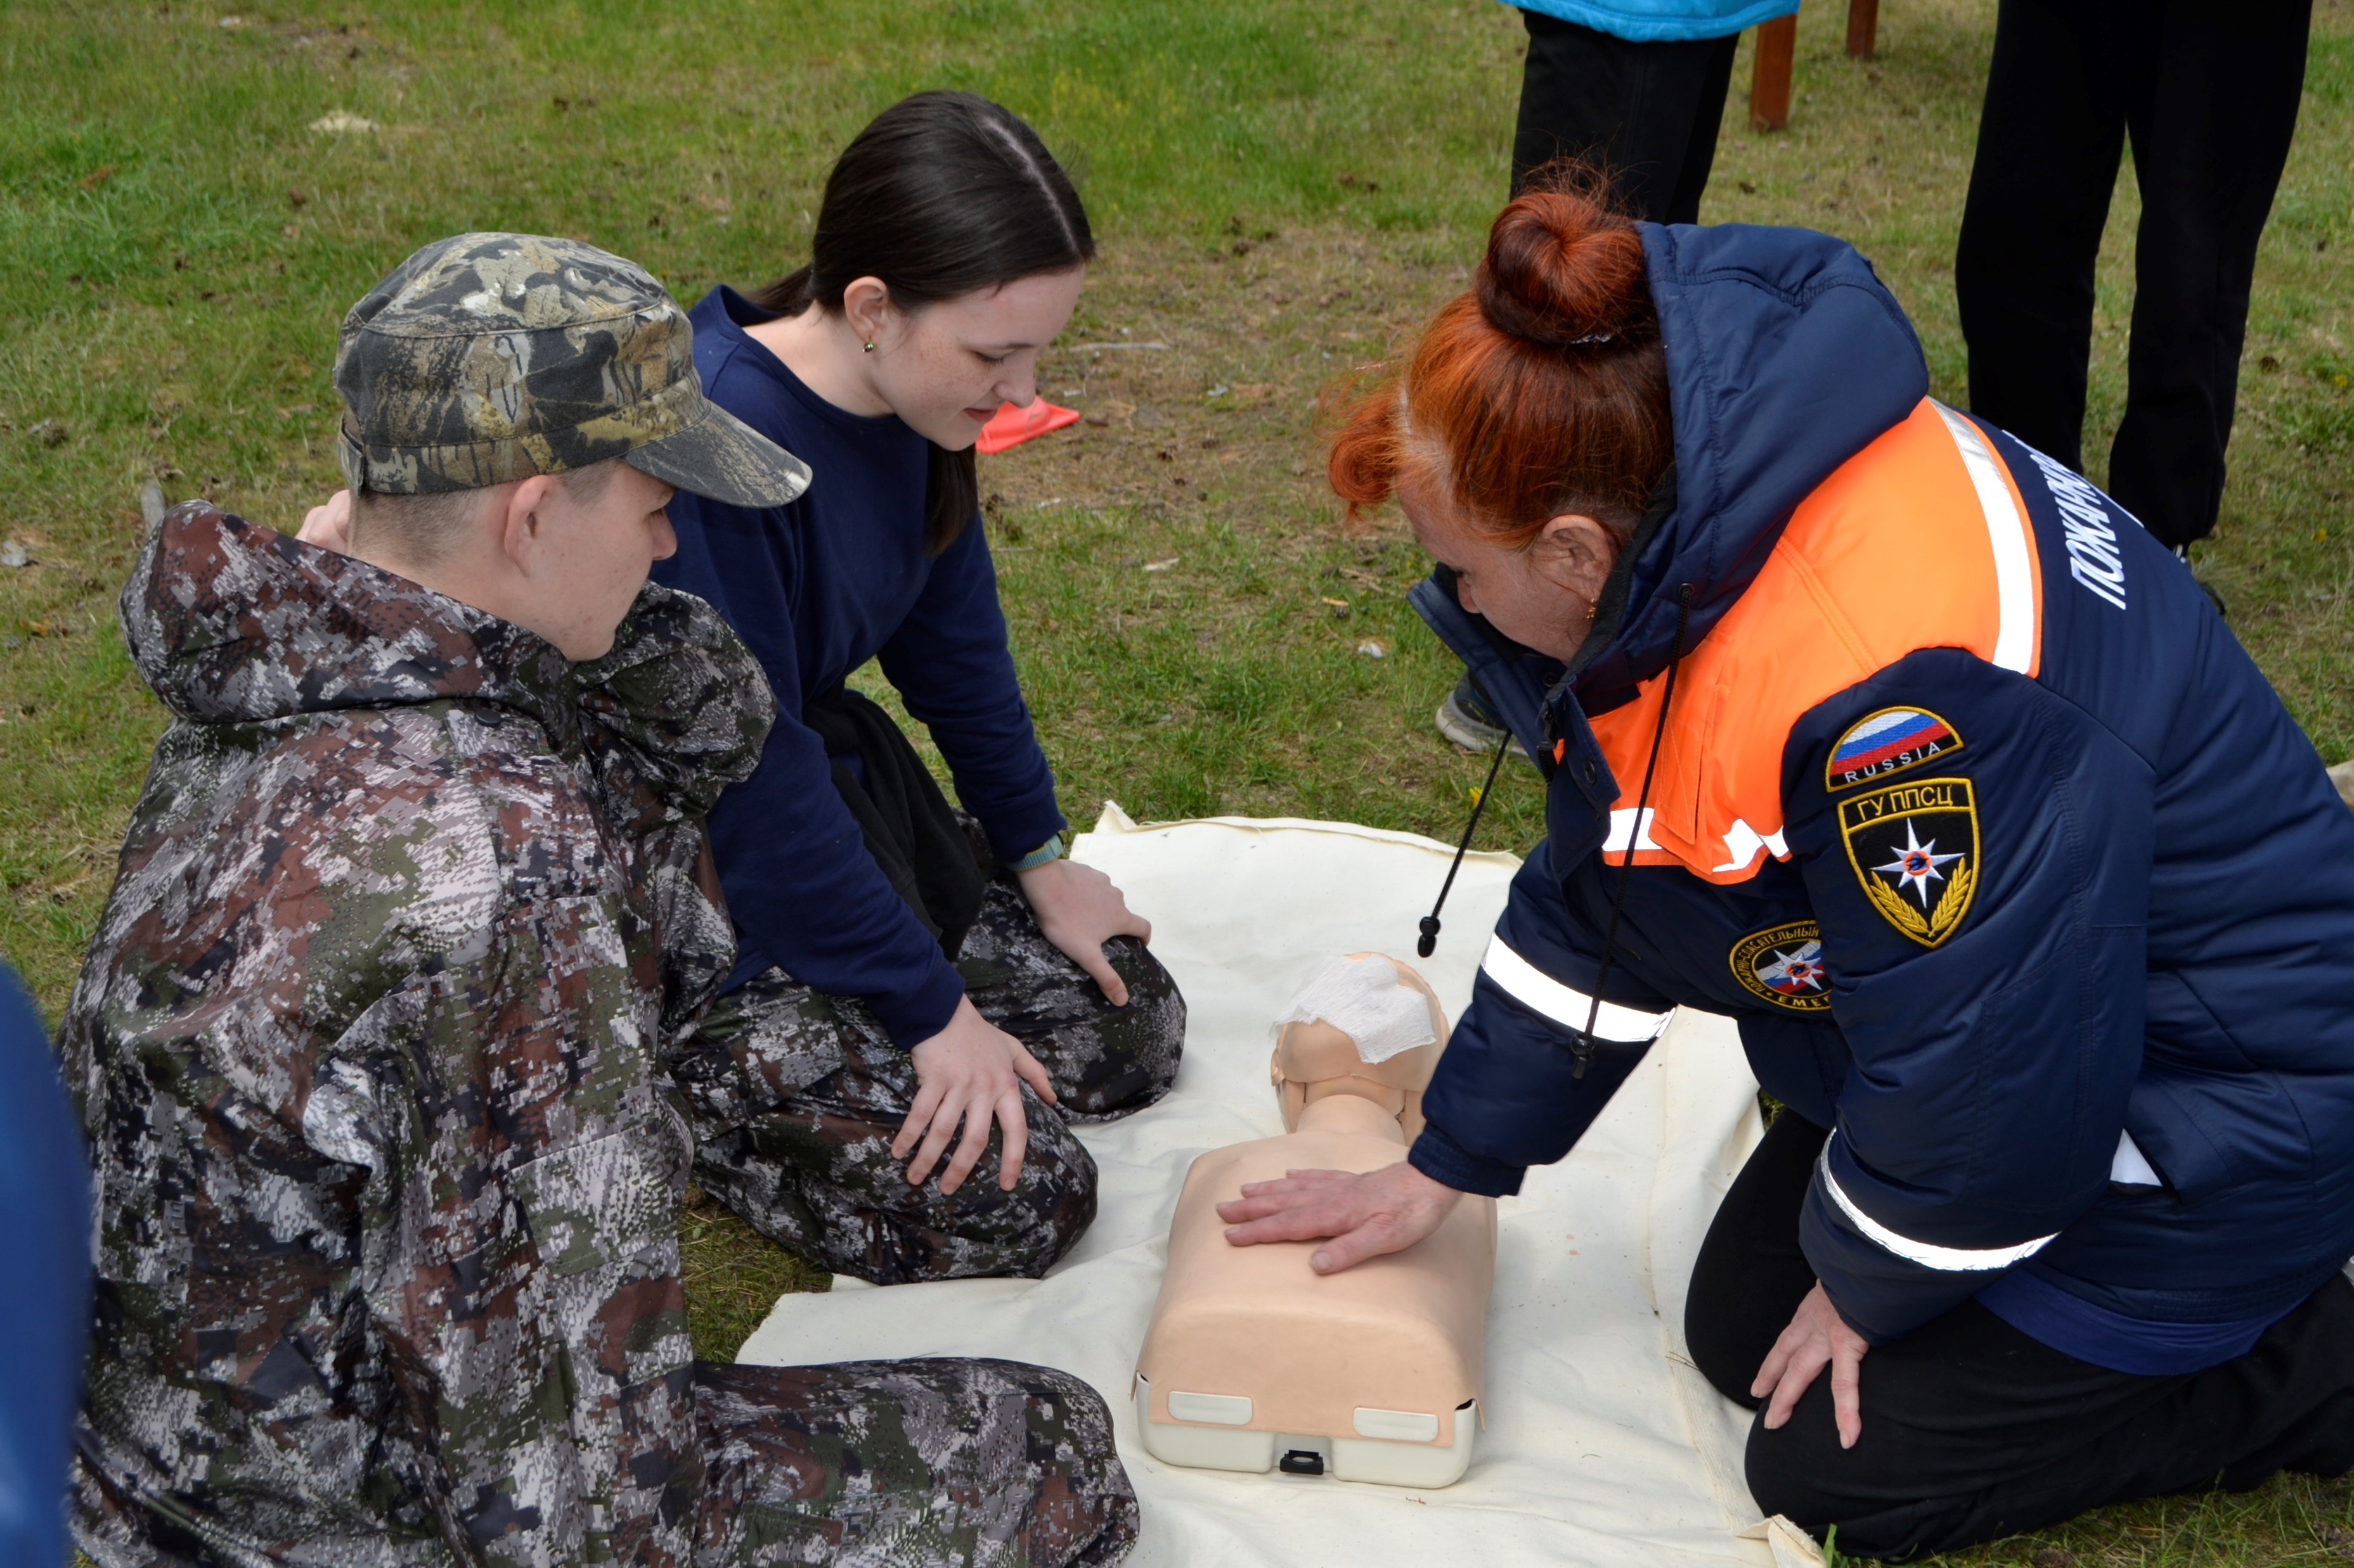
Комплекс применяемых образовательных технологий позволяет сформировать
у учащихся следующие компетенции:
Интеллектуальность
Коммуникативность
Самостоятельность
Рефлексивность
Эмоциональность
Целенаправленность деятельности
Креативность

Slide 9
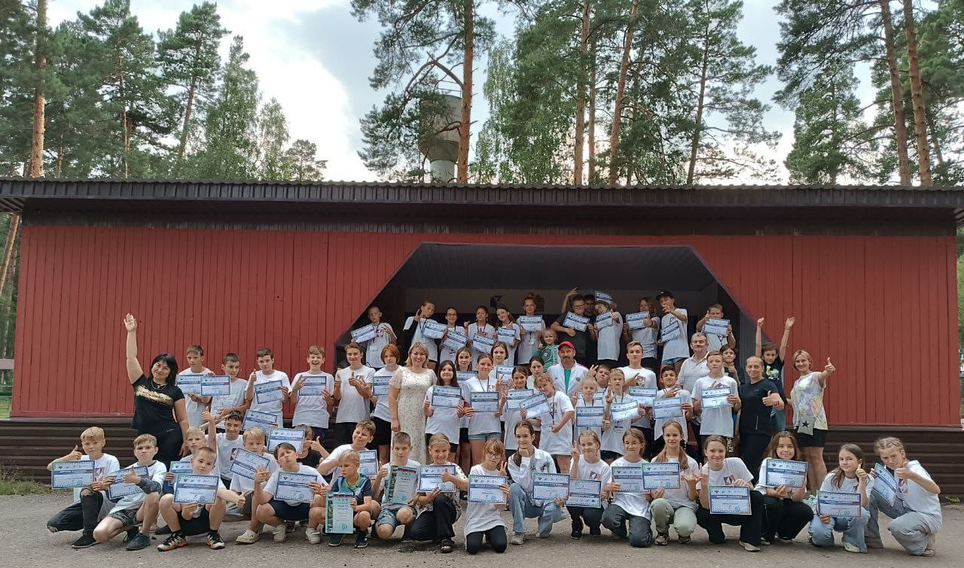
Образовательная практика
«Профессия: пожарный»

